Slide 1

DISTRIBUCIONES MUESTRALES Y ESTIMACION

Slide 2

Antes de seguir adelante es conveniente de que Usted tenga en claro lo que ya vio.-
Si hacemos una recapitulación de lo que hemos visto hasta ahora podemos observar tres temas bien diferentes.-

Slide 3
El primero es la Estadística Descriptiva y en ella se aprende una serie de técnicas para organizar, presentar, analizar e interpretar un conjunto finito de observaciones, que según el objetivo del estudio pueden constituir una población o una muestra.-

Slide 4
El segundo tema fue el cálculo de probabilidades y en esta parte se define la probabilidad como una medida de la posibilidad de ocurrencia de un experimento aleatorio, extendiendo la noción de frecuencia relativa a las poblaciones finitas.-

Slide 5
Luego el tercer tema fue las distribuciones de probabilidad y a través de ellas se presentan modelos matemáticos teóricos del comportamiento (en términos probabilísticos) de las poblaciones.- Cada distribución surge como consecuencia de hipótesis establecidas sobre el comportamiento del fenómeno aleatorio analizado.- Estas hipótesis son las que permiten identificar una población con las correspondientes distribuciones y a su vez cada distribución depende de parámetros matemáticos cuyo valor hemos supuesto conocido.

Slide 6
A partir de este momento vamos a estudiar métodos que nos permita obtener los valores de los parámetros poblacionales basándonos en los resultados de la muestra, y se podrá ver la integración de los tres grandes temas antes mencionados.-
Los resultados que en el se expone se utilizarán una y otra vez en los métodos a desarrollar en las Unidades siguientes.-
Esta Unidad es necesariamente teórica.-

Slide 7

Es necesario destacar la importancia de un entendimiento claro de estas distribuciones muestrales ya que este concepto es la clave para comprender la Inferencia Estadística.-

Slide 8
A menudo utilizamos muestras en lugar de toda la población porque el costo y el tiempo necesario para medir todos los elementos de la población seria prohibitivos.- Además en algunos casos la medición requiere la destrucción de los elementos.- En general, se consigue una precisión mayor extrayendo con cuidado una muestra aleatoria de la población, que dedicando los recursos a medir todos sus elementos.- La precisión es mayor por dos razones:
En primer lugar, a menudo es muy difícil obtener y medir a todos los elementos de una población, e incluso cuando es posible, el costo es muy alto cuando la población es grande.-
En segundo lugar como veremos en esta Unidad, pueden utilizarse muestras bien seleccionadas para realizar estimaciones medidas de las característica de la población que son muy cercanas a los valores reales.-

Slide 9
La forma como se selecciona una muestra se llama Plan de Muestreo y determina la cantidad de información en la muestra.-
Conocer el plan de muestreo usado en una situación particular le permitirá medir la confiabilidad o bondad de su inferencia.-
Las muestras ideales para este fin es la:
MUESTRA ALEATORIA SIMPLE.-

Slide 10
Es importante que una muestra represente al conjunto de la población.- Por ejemplo, si un director de marketing quiere evaluar las reacciones a un nuevo producto alimenticio, no muestrea únicamente a sus amigos y vecinos.- Es improbable que las opiniones de esos grupos representen las de toda la población y es probable que estén concentradas en un intervalo más reducido.- Para evitar estos problemas seleccionamos una muestra aleatoria simple.- El muestreo aleatorio es nuestra póliza de seguro contra la posibilidad de que los sesgos personales influyan en la selección.-
El muestreo aleatorio simple puede realizarse de varias manera, lo más común es poner en una bolsa papelitos con números de los N miembros de la población y luego mezclar bien y seleccionar papelitos sin mirar.- (Esto es poco posible si la población es muy grande).-

Slide 11
En la práctica, solemos utilizar números aleatorios para seleccionar objetos a los que podemos asignar un valor numérico.- Por ejemplo, los grupos de estudios de mercado pueden utilizar números aleatorios para seleccionar números de teléfonos a los que llamar y preguntar por las preferencias por un producto.-
Los paquetes estadísticos y hojas de cálculo tienen rutinas para obtener números aleatorios, que se utilizan generalmente en la mayoría de los estudios por muestreo.- Estos números aleatorios generados por ordenador tienen las propiedades necesarias para elaborar muestras aleatorias.- Las organizaciones que necesitan muestras aleatorias de grandes poblaciones humanas, por ejemplo los candidatos políticos que tratan de averiguar las preferencias de los votantes, recurren a empresas profesionales de muestreo, que se dedican a seleccionar y gestionar el proceso de muestreo.-

Slide 12
Un buen muestreo exige mucho trabajo y un elevado costo.-
Aquí centramos la atención en los métodos para analizar los resultados de muestras aleatorias simples con el fin de obtener información sobre la población.- Este proceso sobre el que nos extenderemos en las Unidades siguientes, se conoce con el nombre de Inferencia Clásica.- Sin embargo, existen otros métodos de muestreo, que es posible que en algunas circunstancias se prefieran a otros métodos de muestreo.-
Las muestras aleatorias protegen contra la posibilidad de que algún grupo de la población este subreprentado en la muestra.- Si una población se muestrea repetidamente utilizando métodos de muestreo aleatorio, ningún subgrupo específico esta sobrerepresentado o subrepresentado en la muestra.-

Slide 13
Además , el concepto de distribuciones en el muestreo o distribuciones muestrales me permite averiguar la probabilidad de obtener una determinada muestra.-
Utilizamos la información muestral para hacer inferencias sobre la población de la que procede la muestra.- La distribución de todos los valores de interés de esta población pueden representarse por medio de una variable aleatoria.- Sería demasiado ambicioso intentar describir toda la distribución poblacional basándonos en una pequeña muestra aleatoria de observaciones.-
Sin embargo, podemos muy bien hacer inferencias bastantes sólidas sobre importantes características de la distribución poblacional, como la media, la variancia y la proporción poblacional.-

Slide 14
Por ejemplo, dada una muestra aleatoria del consumo de combustible de 20 automóviles de un determinado modelo, podemos utilizar la media y la variancia muestral para hacer inferencias sobre la media y variancia poblacional del consumo de combustible.- Esta inferencia se basará en la información muestral.-
Podemos hacernos preguntas como la siguiente:
“Si el consumo de combustible, en kilómetros por litro, de la población de todos los automóviles de un determinado modelo tiene una media de 25 litros y una desviación estándar de 2 litros”;
¿Cuál es la probabilidad de que el consumo medio muestral de combustible de los automóviles de una muestra aleatoria de 20 sea de menos de 24 kilómetros por litro?

Slide 15
A continuación veremos que podemos utilizar la distribución de la media muestral en el muestreo para responder a esta pregunta.-
Necesitamos distinguir entre los atributos de la población y los atributos de la muestra aleatoria.- En el párrafo anterior, la población de mediciones del consumo de combustible de todos los automóviles de un determinado modelo, sigue una distribución que tiene una determinada media.- Esta media, un atributo de la población, es un número fijo (pero desconocido).- Hacemos inferencias sobre este atributo extrayendo una muestra aleatoria de la población y calculando la media muestral.- Cada muestra que extraigamos tendrá una media muestral distinta y la media muestral puede considerarse, como una variable aleatoria con una distribución de probabilidad .-

Slide 16
La distribución de las medias muestrales posibles constituye la base para realizar inferencias sobre la muestra.-
En esta Unidad se utiliza la distribución muestral o distribuciones en el muestreo para contestar preguntas de probabilidad acerca de los estadísticos muestrales.- Recordemos que vimos anteriormente que en la Estadística Descriptiva, la media, mediana, la variancia, el desvío estándar, son estadísticos que se obtienen de la muestra.-

Slide 17
Veamos entonces que es una DISTRIBUCION MUESTRAL
La distribución de todos los valores posibles que puede asumir un estadístico calculado a partir de muestras del mismo tamaño, seleccionado aleatoriamente de la población se llama DISTRIBUCION MUESTRAL DE ESE ESTADISTICO.-

Slide 18
DISTRIBUCIONES MUESTRALES:
Elaboración
Las distribuciones muestrales pueden construirse empíricamente a partir de poblaciones finitas.- Para ello, se procede como sigue:
1.- De una población finita de tamaño N, se extraen de manera aleatorias todas las muestras posible de tamaño n.-
2.- Se calcula el estadístico de interés para cada muestra.-
3.- Se ordena en una columna los distintos valores observados del estadístico y en otra columna, las frecuencias de ocurrencia correspondientes de cada valor observado.-

Slide 19
Elaborar la distribución muestral es una tarea muy complicada si la población es de un tamaño muy grande e imposible si la población es infinita.- En último caso, es posible obtener aproximaciones de las distribuciones muestrales tomando un gran número de muestras de un tamaño dado.-

Slide 20
DISTRIBUCIONES MUESTRALES:
Características
importantes:
Normalmente para una distribución muestral se tiene interés en conocer tres cosas:
Media
Variancia
Desviación
estándar
Forma funcional
(grafica)

Slide 21
DISTRIBUCION DE LA MEDIA DE LA MUESTRA

Slide 22
A CONTINUACIÓN VEAMOS UN EJEMPLO DE CÓMO ELABORAR ESTA DISTRIBUCION SIGUIENDO LOS PASOS ANTES MENCIONADOS:
(en la practica profesional nunca puede hacer esto)
Consideremos una población de tamaño N = 5, la cual se compone de los años de antigüedad en la empresa de cinco empleados.- Las antigüedades en años son las siguientes; 6, 8, 10, 12, 14.-
Calculemos la media y la variancia de la población como sabemos:
Σxi
Σ (xi – μ)²
μ =
= 10
σ² =
= 8
N
N

Slide 23
Supongamos que elegimos todas las posibles muestras de tamaño n = 2 de la población de tamaño N = 5 que determinamos antes.-
La tabla A muestra todas las posibles muestras de tamaño 2.-
Las muestra que están arriba y debajo de la diagonal principal resultan cuando el muestreo es sin reemplazo.- Las medias de las muestras están entre paréntesis.-

Slide 24
TABLA A
 |  | SEGUNDA SELECCION
 |  | 6 | 8 | 10 | 12 | 14
1º S E L E C C I O N | 6 | 6;6 (6) | 6,8 (7) | 6;10 (8) | 6;12 (9) | 6;14 (10)
 | 8 | 8;6 (7) | 8,8 (8) | 8;10 (9) | 8;12 (10) | 8;14 (11)
 | 10 | 10;6 (8) | 10,8 (9) | 10;10 (10) | 10;12 (11) | 10;14 (12)
 | 12 | 12;6 (9) | 12;8 (10) | 12;10 (11) | 12;12 (12) | 12;14 (13)
 | 14 | 14;6 (10) | 14;8 (11) | 14;10 (12) | 14;12 (13) | 14;14 (14)

Slide 25
En este ejemplo se observa que cuando el muestreo se hace con reemplazos, hay 25 muestras posibles.- En general, cuando el muestreo se lleva a cabo con reemplazos, el número de muestras posible es igual a N
Puede construirse la distribución muestral de media ordenando los diferentes valores de media en una columna y sus frecuencias de ocurrencia en la otra, tal como mostramos a continuación:
n
MEDIAS | FRECUENCIA | FREC. RELATIVA
6 | 1 | 1/25
7 | 2 | 2/25
8 | 3 | 3/25
9 | 4 | 4/25
10 | 5 | 5/25
11 | 4 | 4/25
12 | 3 | 3/25
13 | 2 | 2/25
14 | 1 | 1/25
TOTAL | 25 | 1,00

Slide 26
En la tabla se aprecian los datos que satisfacen los requerimientos para la distribución de probabilidad.- Las probabilidades individuales todas son mayores de 0 y la suma de todas ellas me da 1,00.-
Se mencionó al principio que un interés principal radica en la forma funcional de la distribución, su media y la variancia.-
fx
fx
Distribución muestral de ‾x
Distribución de la población
1/6
‾x
6
8
10
12
14
6
7
8
9
10
11
12
13
14

Slide 27
DISTRIBUCION MUESTRAL DE ‾X: forma funcional
En las figuras anteriores observamos que el gráfico en la población esta distribuido uniformemente, en la distribución muestral va tomando una forma cada vez más similar a la normal.-
DISTRIBUCION MUESTRAL DE ‾X: la media
El paso siguiente es calcular la media de la distribución muestral.-
μ = = = 10
Observamos que la media de la distribución muestral me da igual a la media de la población, esto no es casualidad, siempre es así.-
Σ
‾x
250
‾x
25
25

Slide 28
DISTRIBUCION MUESTRAL DE ‾X: variancia.-
σ² = = 100/25 = 4
También se puede advertir que la variancia de la distribución muestral no es igual a la variancia de la población, sin embargo, es interesante observar que la variancia de la distribución muestral es igual a la variancia de la población dividida entre el tamaño de la muestra utilizada para obtener la distribución muestral.- Esto es:
σ² = = 8/2 = 4
Σ ( ‾x - μ )²
‾x
‾x
25
σ²
‾x
n

Slide 29
A la raíz cuadrada de la variancia de la distribución muestral, se le conoce como error estándar de la media.-
Entonces: σ² = σ‾x =
Estos resultados no son coincidencia sino ejemplos de las características de las distribuciones muestrales en general, cuando el muestreo es con reemplazo o cuando se efectúan a partir de una población infinita.-
σ
σ
‾x
n
n

Slide 30
Para generalizar, se debe distinguir entre dos situaciones;
Muestreo a partir de una población que sigue una distribución normal
Muestreo a partir de una población que no sigue una distribución normal.-

Slide 31
DISTRIBUCION MUESTRAL DE ‾X: muestreo a partir de poblaciones que siguen una distribución normal.-
Cuando el muestreo se realiza a partir de una población que sigue una distribución normal, la distribución de la media de la muestra tiene las siguientes propiedades:
1.- La distribución de la media será normal.-
2.- La media de la media de la distribución muestral
será igual a la media de la población de la
cual proviene la muestra.-
3.- La variancia de la distribución muestral será igual
a la variancia de
la población dividida entre el tamaño de la muestra.-

Slide 32
DISTRIBUCION MUESTRAL DE ‾X: muestreo a partir de poblaciones que no siguen una distribución normal.-
Cuando el muestreo se hace a partir de una población que no sigue una distribución normal, se utiliza un teorema matemático conocido como teorema central del límite.- La importancia de este teorema en la inferencia estadística se resume en el siguiente párrafo:
Dada una población de cualquier forma funcional no normal con una media μ y variancia finita σ², la distribución muestral de la media ‾x, será casi normal con media μ‾x y variancia σ²/n cuando la muestra es muy grande.-

Slide 33
Observamos que el Teorema Central del Limite permite tomar muestras a partir de la poblaciones con distribución no normal y garantizar que se obtengan aproximadamente los mismos resultados que si la población tuviera una distribución normal, siempre que se tome una muestra grande.-
La importancia de esto se demostrara más adelante al estudiar que una distribución muestral con distribución normal es una herramienta importante en la inferencia estadística.-
Al llegar a este punto, nos surge una pregunta lógica
¿Qué tan grande debe ser la muestra para que el teorema central del límite sea aplicable?.-

Slide 34
No existe una sola respuesta, pues el tamaño de la muestra depende de la condición de no normalidad en la población.- Una regla empírica establece que, en la mayoría de las situaciones prácticas, una muestra de tamaño 30 es suficiente.- Es decir,
n ≥ 30 normalidad
En general, la aproximación a la normalidad de la distribución muestral de ‾X llega a ser mucho mejor a medida que crece el tamaño de la muestra.-

Slide 35
APLICACIÓN.- Como veremos en lo siguiente, el conocimiento y la comprensión de las distribuciones muestrales son necesarias para entender los conceptos de la inferencia estadística.- La aplicación más sencilla para la distribución muestral de la media de la muestra es el cálculo de la probabilidad de obtener una muestra con una media de alguna magnitud especificada.-

Slide 36
VALOR PRACTICO DE LA DISTRIBUCION MUESTRAL
DE LA MEDIA

Slide 37
La importancia de lo que venimos discutiendo hasta ahora puede reconocerse solo si se recuerda que muchas de las decisiones que tomamos se toman en base a los resultados muestrales.-
Por ejemplo, un gerente administrativo puede tomar una muestra de un producto para determinar si cumple o no con ciertas especificaciones de producción.- Un agente de gobierno tomará una muestra de los residentes para decidir si cierto plan tributario producirá el efecto esperado; cierta empresa desea implementar un programa nuevo de trabajo y ver si producirá el efecto esperado en la producción, etc.-
Como se dijo, las muestras tienen un impacto muy directo y consecuencial en las decisiones que se toman.-

Slide 38
Por tanto, toda conclusión que se saque o todo conocimiento que se tenga respecto a una muestra es muy importante.- Una aplicación muy común y de gran utilidad en una distribución muestral es la de determinar la probabilidad de que una media muestral clasifique dentro de un cierto rango planteado.-
Dado que la distribución muestral estará distribuida normalmente pues;
La muestra se toma de una población que se distribuye como normal,
b) n ≥ 30 y el teorema central del límite garantiza la normalidad en el proceso de muestreo, la desviación normal puede usarse para ganar información esencial para el proceso de toma de decisiones.-

Slide 39

Al desarrollar la distribución normal, vimos como usar la normal estandarizada (Z), en una distribución muestral usamos el mismo procedimiento, pero modificamos el Z.-

Slide 40
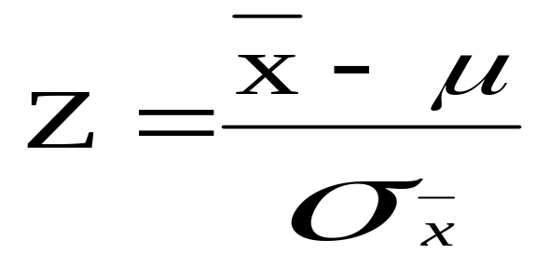
Muchas de las decisiones en las empresas depende de una muestra completa, entonces la formula de reconversión estará dada por:
El valor de interés en el numerador no es una observación única de X, sino la media de n observaciones.- Además, el denominador no es la desviación estándar poblacional σ, sino que el error estándar de la distribución muestral σ x.-

Slide 41
Veamos el siguiente ejemplo.-
Supongamos que la empresa que usted asesora produce productos manufacturados, las ventas mensuales sigue una distribución normal con media de 186,6$ (en miles) y una desviación estándar de 12,7$.- ¿Cuál es la probabilidad de que una muestra aleatoria de tamaño 10 meses de esta población tenga una media mayor que 190$ ?.-
Solución

Slide 42
Se sabe que la muestra individual que se estudia es solo una de todas las muestras posibles de tamaño 10 que pueden ser extraídas de la población, de modo que la media a la que conduce es una de las ‾x que forman parte de la distribución muestral de ‾x, que , teóricamente podría inferirse de esa población.-
Cuando se dice que la población tiene una distribución aproximadamente normal, se supone que la distribución muestral de ‾x sigue para fines prácticos una distribución normal.- También se sabe que la media y la desviación estándar de la distribución muestral son iguales a 186,6 $ y σ/ √n = 12,7 / √10 = 4,02 respectivamente.-
Se supone que la población es grande con respecto a la muestra, de manera que el factor de corrección para población finita puede omitirse.-

Slide 43
Hemos aprendido que siempre que se tenga una variable aleatoria con distribución normal esta puede transformarse en una distribución normal estandarizada.- Entonces debemos obtener nuestra Z con las transformaciones antes planteadas y luego realizar el cálculo como hemos visto oportunamente.-
Entonces,
‾x - μ‾x
Z =
σ / √n

Slide 44
‾x
186,6
190
0
0.85
Z
P (‾x ≥ 190) = P ( Z ≥ 0.85) = 1 - F ( 0.85) =
= 1 - 0,8023 = 0,1977
 20 %

Slide 45
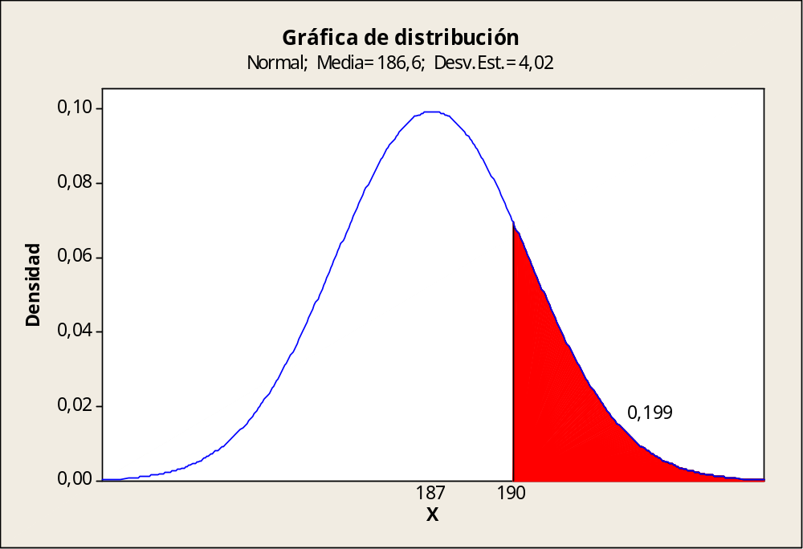

Slide 46
LA DISTRIBUCION DE LAS PROPORCIONES MUESTRALES

Slide 47
Hasta ahora la discusión se concentro exclusivamente en las media de los asuntos que se tratan en la administración, negocios, economía, etc., muchas veces en ellos interesa la proporción “P” de la población.-
Una firma de marketing puede querer averiguar si un cliente compra o no un producto, un banco puede estar interesado en determinar su un depositante pedirá o no un crédito para auto, muchas firmas deben determinar la probabilidad de que un proyecto para presupuestar capitales generará o no un rendimiento positivo, etc.-
En todos estos casos se usa la proporción muestral ‾p para hacer inferencias sobre la proporción poblacional. “P”.- Podemos predecir que en cada repetición del proceso obtendremos un valor distinto de la proporción muestral ‾p.-

Slide 48
La distribución de probabilidad de todos los valores posibles de esa proporción ‾p se llama distribución de la proporción muestral.-
La distribución de probabilidad binomial según vimos implica determinar las probabilidades de diferentes números de éxitos en un experimento binomial.- La distribución binomial es una distribución de probabilidad discreta que indica la probabilidad de “x” éxitos en “n” pruebas de un experimento binomial, donde cada prueba tiene dos resultados posibles, éxitos y fracasos.-
x
‾p =
n
Esta fórmula nos muestra que para una muestra de n pruebas de un experimento binomial, la proporción de éxitos, el estadístico ‾p, se calcula dividiendo el número de éxitos “x” entre el número de pruebas “n”.-

Slide 49
Para determinar lo cercano que esta la proporción muestral ‾p de la proporción poblacional “P” necesitamos comprender las propiedades de la distribución muestral de ‾p, su valor esperado, su desviación estándar y la forma de la distribución.-
El valor esperado de ‾p, la media de todos los valores posibles de ‾p, se puede expresar como,
E (‾p) = P
La ecuación anterior nos expresa que la media de todos los valores posible de ‾p es igual a la proporción P de la población y esto siempre es así.-
La desviación estándar de ‾p se llama error estándar de la proporción.- Igual que en caso de las medias de la muestra ‾x, el error estándar de la proporción depende si la población es finita o infinita, entonces:

Slide 50
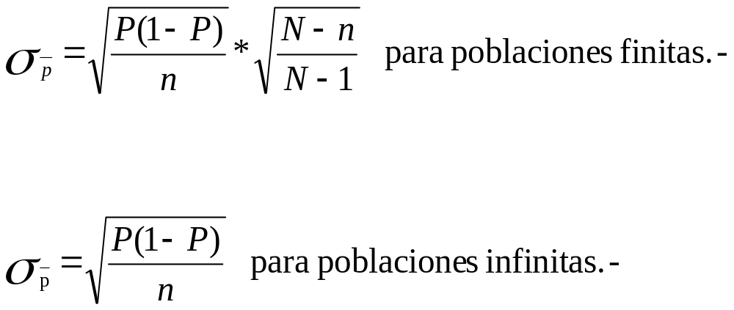
Al comparar estas dos fórmulas, vemos que la diferencia es el empleo del factor de corrección para poblaciones finitas.-
Como en el caso de la media de muestra ‾x, vemos que la diferencia entre las ecuaciones para poblaciones finitas e infinita se hace despreciable si el tamaño de la población finita es grande en comparación con el tamaño de la muestra.- Seguiremos la misma regla que recomendamos antes.-

Slide 51
Como ya conocemos el promedio y la desviación estándar de la proporción muestral ‾p, debemos conocer ahora la forma de la distribución.- Al aplicar el Teorema Central del Límite a ‾p se tiene que la distribución muestral de ‾p se puede aproximar con una distribución normal de probabilidad, siempre que el tamaño de muestra sea grande.- En el caso de ‾p, se puede considerar que el tamaño de muestra es grande cuando se cumple las dos siguientes condiciones:
n P ≥ 5 y n (1- P) ≥ 5

Slide 52
Esto es, si la población es infinita y n/N ≤ 0,05 usamos el error estándar de la proporción sin el factor de corrección, sin embargo, si la población es finita y la relación es n/N > 0,05, se debe usar el factor de corrección.-

Slide 53
Sabemos que la aproximación normal puede mejorar con la corrección por continuidad, un mecanismo que hace un ajuste en el caso de que una distribución continua se aproxime a una distribución discreta.- En el caso de estudio de proporción de una población, estas son muy grandes y la corrección no aporta diferencia y por lo tanto la podemos obviar.-

Slide 54
VALOR PRÁCTICO DE LA DISTRIBUCION MUESTRAL DE LA PROPORCIÓN MUESTRAL.-

Slide 55
Siempre que se selecciona una muestra aleatoria simple y que el valor de la proporción de la muestra ‾p se usa para estimar el valor de la proporción poblacional P, podemos predecir que hay cierto error de muestreo.- En este caso, el error de muestreo es el valor absoluto de la diferencia entre el valor de la proporción muestral ‾p y la proporción poblacional P.-
El valor práctico de la distribución muestral de ‾p es que se puede usar para proporcionar información probabilística acerca del error de muestreo.-

Slide 56
Veamos un ejemplo.-
El director de personal de cierta multinacional se le ha asignado la tarea de elaborar un perfil de los 2500 gerentes de la empresa.- La característica por identificar es la proporción de gerentes que terminaron el programa de adiestramiento administrativo de la empresa.- Si definimos a los 2500 gerentes como la población a estudiar y sabemos que 1500 han terminado el programa de adiestramiento.- Se saca una muestra de 30 gerentes y sabemos que de ellos 19 han terminado el programa de adiestramiento.-
Supongamos que el director de personal desea conocer la probabilidad de obtener un valor de ‾p que se acerque a 0,05 o más de la proporción poblacional de gerentes que participaron en el programa de adiestramiento.-

Slide 57
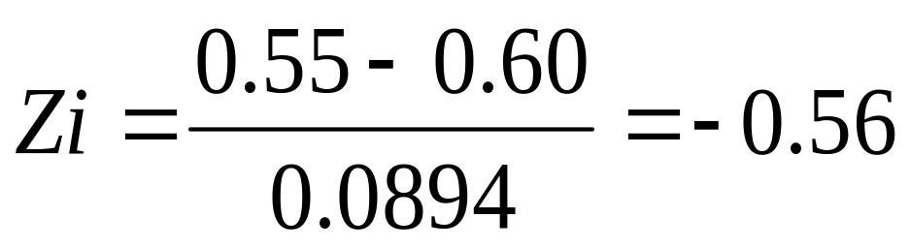
Esto es, ¿Cuál es la probabilidad de obtener una muestra con proporción muestral ‾p entre 0,55 y 0,65?.-
Usando el hecho de que la distribución muestral ‾p se puede aproximar con una distribución normal de probabilidad con promedio P = 0.60 y σp = 0,0894, entonces será:

Slide 58
P( 0.55 < ‾p < 0.65) = 0.7123 - 0.2877
= 0,4246
0,55
0,60
0,65
‾p
La probabilidad de seleccionar una muestra que de cómo resultado una proporción muestral más cercano que 0.05 a la proporción poblacional P es del 42%.-

Slide 59
EJERCICIO PARA HACER EN CLASE
Solo el 22% de todos las firmas en la industria de bienes de consumo comercializa sus productos directamente con el consumidor final.- Si una muestra de 250 firmas revela una proporción de más del 20% que se compromete en el mercadeo directo, usted planea hacer su siguiente compra a las firmas de esta industria.- ¿Qué tan probable es que usted gaste su dinero bien ganado en otras parte?.-

Slide 60

METODOS DE ESTIMACION

Slide 61
Cualquier inferencia que se haga sobre la población tendrá que basarse necesariamente en estadísticos muestrales, es decir en función de la información muestral.- La elección apropiada de estos estadísticos dependerá de cual sea el parámetro de interés de la población.- El verdadero parámetro será desconocido y un objetivo será estimar su valor.-

Slide 62
Cualquier estadístico de la muestra que se utilice para estimar un parámetro poblacional desconocido se conoce como estimador
ES DECIR
Un estimador de un parámetro poblacional es una variable aleatoria que depende de la información de la muestra y cuyas realizaciones proporcionan aproximaciones al valor desconocido del parámetro.-

Slide 63
La media de la muestra ‾X puede ser un estimador de la media de la población μ, la proporción de la muestra ‾p puede ser un estimador de la proporción poblacional P.-
Cuando hemos observado un valor numérico específico de nuestro estimador nos referimos a ese valor como una estimación.-

Slide 64
En otras palabras, una estimación es un valor específico observado de un estadístico.- Hacemos una estimación si tomamos una muestra y calculamos el valor que toma nuestro estimador en esa muestra.- Supongamos que deseamos estimar el ingreso medio de las familias de un barrio.-
Parece razonable basar nuestra conclusiones en el ingreso medio muestral, por lo tanto, diremos que el estimador de la media poblacional es la media muestral.- Supongamos que habiendo tomado la muestra hallamos que el ingreso promedio de las familias de la muestra es 1650$.- Entonces la estimación de la media de la población es 1650$.-
Para estudiar la estimación de un parámetro desconocido, debe considerarse dos posibilidades.-

Slide 65
Primero, podríamos calcular en base a los datos de la muestra, un valor representativo o tal vez el más representativo y es lo que vimos con la estimación de los 1650$ para las familias del barrio que estudiamos.-
Segundo, podríamos estar interesado en encontrar un intervalo o rango, en el cual estemos casi seguro de que esté el verdadero parámetro, y es lo que llamamos Estimación por Intervalos de Confianza.- Entonces, si bien hay otros métodos, los métodos de estimación que veremos son dos:

Slide 66
a) ESTIMACION PUNTUAL
b) ESTIMACION POR
INTERVALOS DE CONFIANZA

Slide 67
a) ESTIMACION PUNTUAL

Slide 68
Un estimador puntual consiste en un solo valor deducido de una muestra para estimar el valor de una población.- En el ejemplo, que vimos antes, el ingreso medio de las familias, el parámetro que se quiere estimar es la media poblacional.- El estimador puntual que se utiliza es la media muestral y la estimación resultante fue de 1650$.-
Entonces tenemos la siguiente tabla, para estimadores puntuales:

Slide 69
Parámetro poblacional | Estimador
Media μx | ‾X
Variancia σ²x | S²x
Desviación estándar σx | sx
Proporción P | ‾p

Slide 70
Veamos un ejemplo.-
Las ganancias por acciones de una muestra de 10 valores de la Bolsa de Buenos Aires en un día particular fueron:
Hallar estimaciones puntuales para los siguientes parámetros poblacionales; media, variancia, desvío estándar y la proporción para los que la ganancia por acción fue mayor que 8,5.-
Entonces:
10 | 16 | 5 | 10 | 12 | 8 | 4 | 6 | 5 | 4

Slide 71
N º | Xi | X²
1 | 10 | 100
2 | 16 | 256
3 | 5 | 25
4 | 10 | 100
5 | 12 | 144
6 | 8 | 64
7 | 4 | 16
8 | 6 | 36
9 | 5 | 25
10 | 4 | 16
Total | 80 | 782

Slide 72
Tenemos que:
n = 10 Σ Xi = 80 Σ X² = 782
Por lo tanto la media muestral es
Σ xi 80
‾X = ------------ = ------------ = 8.0
n 10
Que es nuestra estimación de la media poblacional.-
Una estimación de la variancia poblacional será:
Σ x² - n ‾X² 782 - 10 * 64
S² = ---------------------------- = --------------------------- = 15.7
n - 1 9
Para la desviación estándar la estimación puntual será
Sx = √ S² = √15,78 = 3.97

Slide 73
Finalmente, en la muestra, el número de valores para los cuales la ganancia por acción es mayor que 8,5 son cuatro.- Por lo tanto nuestra estimación puntual de la proporción poblacional es:
x 4
‾p = = = 0.40
n 10

Slide 74
PROPIEDADES DE LOS
ESTIMADORES
PUNTUALES

Slide 75
En un situación practica podría haber varios estadísticos disponibles como estimadores puntuales para un parámetro poblacional.- Para decidir cual es la mejor opción, necesita saber como se comporta el estimador en el muestreo repetido, descrito por su distribución muestral.-
A manera de analogía, piense en disparar un revolver a un blanco.- El parámetro de interés es el centro del blanco en el que dispara las balas.- Cada bala representa una sola estimación de la muestra, disparada por el revolver, la cual representa al estimador.- Suponga que su amigo dispara un solo tiro y da en el centro del blanco.- ¿su conclusión es que el es un tirador excelente?.- ¿se pondría de pie al lado del blanco mientras el hace un segundo disparo? Probablemente no, porque no tiene ninguna medida del desempeño en ensayos repetidos.-

Slide 76
¿El siempre da en el blanco, o es constante para dar muy alto o muy bajo?.- ¿sus tiros se agrupan muy cercanos al blanco o por lo general salen desviados del blanco por un amplio margen?.- En la figura siguiente aparecen varias configuraciones del blanco.-
●
●
●
●
●
●
●
●
●
●
●
●
●
●
●
●
●
●
●
●
●
●
●
●
Consistente arriba del blanco
●
●
●
●
Fuera del blanco por un amplio margen
Consistente abajo del blanco
●
●
●
●
●
●
Mejor puntería

Slide 77
Las distribuciones muestrales proporcionan información útil para seleccionar el mejor estimador.- ¿Qué características serían valiosas?.- Primero, la distribución muestral del estimador puntual debe estar centrada en el valor verdadero del parámetro por estimar.- Es decir, el estimador no debe subestimar o sobreestimar regularmente el parámetro de interés.- Se dice que tal estimador es no sesgado.-
Definición: Se dice que un estimador de un parámetro es no sesgado si la media de su distribución es igual al verdadero valor del parámetro.- De otra manera, se dice que el estimador es sesgado.-

Slide 78
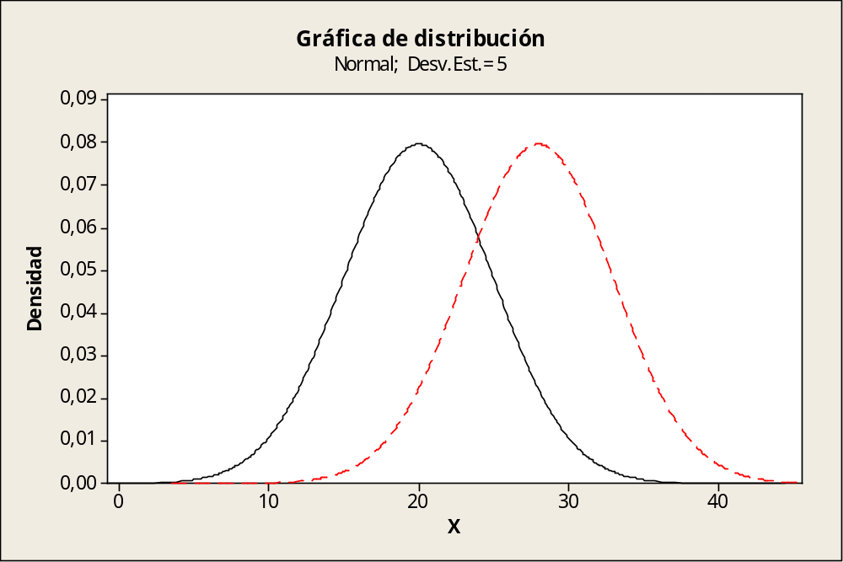
Estimador
no sesgado
Estimador
sesgado
Valor verdadero del parámetro
En la figura anterior aparecen las distribuciones muestrales para un estimador no sesgado y un estimador sesgado.- La distribución para el estimador sesgado se desplaza a la derecha del valor verdadero del parámetro.-Este estimador sesgado tiene más probabilidad de sobreestimar el valor verdadero del parámetro que uno no sesgado.-

Slide 79
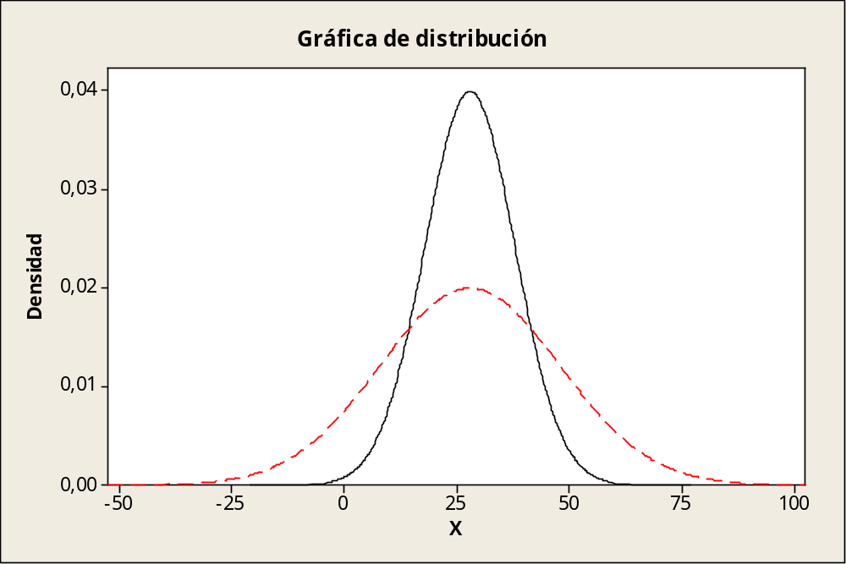
La segunda característica deseable de un estimador es que la dispersión (medida por la variancia) de la distribución muestral debe ser tan pequeña como sea posible.-
Estimador con variancia menor
Estimador con variancia mayor
Valor verdadero del parámetro

Slide 80
Esto asegura que, con una probabilidad alta, una estimación individual caerá cerca del verdadero valor del parámetro.-
Las distribuciones muestrales para dos estimadores no sesgados, uno con una variancia pequeña y la otra con una variancia mayor se muestran en la placa anterior.-
Claro, preferirá al estimador con la menor variancia, porque las estimaciones tienden a quedar más cerca del verdadero valor del parámetro que en la distribución con la variancia más grande.-

Slide 81
b) ESTIMACION POR
INTERVALOS DE
CONFIANZA

Slide 82
EL MAPA CONCEPTUAL DE LO QUE VEREMOS SOBRE ESTE TEMA SERÁ:

Slide 83
INTERVALOS DE CONFIANZA
Principio e
Interpretación
de
los I de C
Para medias
poblacionales
Para
Proporciones
poblacionales
Controlando
el ancho
de un
intervalo
Determinación
de los
tamaños
muestrales
Muestras
grandes
Cambio del
nivel de
confianza
Para
Estimar
μ
El valor α
la probabilidad
del error
Muestras
pequeñas
Cambio del
tamaño
muestral
Para
estimar
proporción

Slide 84
El Gerente Comercial puede seleccionar una muestra aleatoria de 100 clientes y decidir que la media poblacional, gasto promedio por cliente está en algún sitio entre 200 y 500 $.-
Una Estimación por Intervalos especifica el rango dentro del cual está el parámetro desconocido.-
Tal intervalo con frecuencia va acompañado de una afirmación sobre el nivel de confianza que se da en su exactitud.-
Por eso se llama
INTERVALOS DE CONFIANZA

Slide 85
En realidad hay tres niveles de confianza
relacionados con
los Intervalos de Confianza
90, 95 y del 99 %
No hay nada mágico sobre estos tres valores
Se podría calcular un
Intervalo de Confianza
para cualquier nivel
que se deseara
Estos niveles de
confianza se
denominan
COEFICIENTES
DE CONFIANZA

Slide 86
Las estimaciones por intervalo gozan de ciertas ventajas sobre las estimaciones puntuales.- Debido al error de muestreo probablemente ‾X no será igual a μ.-
Sin embargo, no hay manera de saber que tan grande es el error de muestreo.-
Por lo tanto, los INTERVALOS
DE CONFIANZA, se utilizan para
explicar esta discrepancia
desconocida

Slide 87
EL FUNDAMENTO DE UN
INTERVALO DE CONFIANZA

Slide 88
Un I de C tiene un límite inferior de confianza (LIC) y un límite superior de confianza (LSC)
Estos límites se hallan calculando primero la media muestral X
Luego se suma una cierta cantidad a la media muestral para obtener el LSC y la misma cantidad se resta para obtener LIC.-
La determinación de esa cantidad es nuestro objetivo

Slide 89
¿Cómo se puede construir un intervalo y luego argumentar que se puede tener un 95% de confianza en que contiene μ, si incluso no se sabe cuál es la media poblacional?.-
Vale la pena recordar de la definición anterior sobre la REGLA EMPIRICA que por ejemplo, el 95 % de todas las medias muestrales caen dentro de dos errores estándar de la media poblacional.- Entonces la media poblacional está máximo a dos errores estándar del 95% de todas las medias muestrales.-
Por lo tanto, al comenzar con cualquier media muestral, si se pasa de dos errores estándar por encima de dicha media y dos errores estándar por debajo de ella, se puede tener un 95% de confianza en que el Intervalo resultante contenga la media poblacional desconocida.-

Slide 90
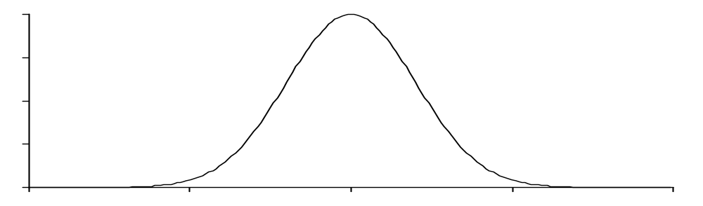
La discusión sobre distribuciones de muestreo mostró que de toda población se pueden obtener muchas muestras diferentes de un tamaño dado, cada una con su propia media.-
± 2 σx
μ = ?
LIC1
‾X1
LSC1
LIC2
‾X2
LSC2
LIC3
‾X3
LSC3
LIC4
‾X4
LSC4
LIC5
‾X5
LSC5

Slide 91
La figura anterior, muestra cinco de estas medias muestrales posibles.- Si la muestra da ‾X1, un intervalo que se extiende dos errores estándar por encima y por debajo de ‾X1 todavía incluye el valor desconocido de la media poblacional.- De igual forma si la muestra hubiese dado una media ‾X2, el intervalo resultante también incluiría la media poblacional.- Vale la pena destacar que solo ‾X3 y ‾X5, quedan tan lejos de la media poblacional que un intervalo de ± 2 errores estándar no incluye la media poblacional.-
Todas las otras muestras consideradas producirán
un intervalo que contiene la media poblacional

Slide 92
Entonces la clave para recordar, es:
Como la media poblacional está a lo más
a dos errores estándar para el 95% de
todas las medias muestrales.-
Entonces, dada una media muestral cualquiera, se puede estar 95 % seguro de que el intervalo de dos errores estándar alrededor de dicha media muestral contiene la media poblacional desconocida.-

Slide 93

1.- Intervalo de Confianza para la media de una distribución normal; variancia poblacional conocida.-
n ≥ 30

Slide 94
Uno de los usos más comunes de los intervalos de confianza es estimar la media poblacional.- Por ejemplo:
Un fabricante puede querer estimar la producción mensual promedio de su planta.-
Un representante de mercadeo puede interesarse en la reducción en las ventas semanales promedios.-
El jefe financiero de una firma que aparece entre las 500 mejores firmas puede querer estimar los rendimiento trimestrales promedios que se tuvieron en operaciones corporativas.-
Etc.-

Slide 95
El número de situaciones que
se encuentran comúnmente en el
mundo de los Negocios, la Economía,
y la Administración que
requiere de una estimación de la media
poblacional es casi ilimitado.-

Slide 96
Recordemos que el Intervalo de Confianza se forma utilizando la media muestral como una estimación puntual para el cual se adiciona y se resta un cierto valor para obtener los límites superior e inferior del intervalo de confianza respectivamente.-
Por lo tanto el I de C es:
X ± Zα/2 σ x
Veamos ahora de donde surge este Intervalo de Confianza

Slide 97
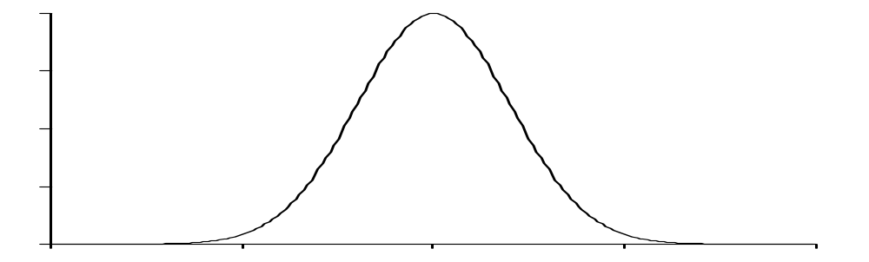
Supongamos que hablamos del 95 % de confianza;
1 - α
Z
- zα/2
0
zα/2
X - μ
P ( - Zα/2 < Z < Z α/2 ) ; pero Z =
σ / √ n
En lo anterior reemplazamos Z por su igual y despejamos el parámetro μ, entonces
P ( X - Zα/2 σ / √ n < μ < X + Z α/2 * σ / √n )= 1- α

Slide 98
Cuanto debe sumarse y restarse depende
en parte del Nivel de confianza deseado,
estipulado por el valor Z,
en la formula antes mencionada.-
Un nivel de confianza del
1 - α = 90 % ⇒ Z = 1,645
- α = 95 % ⇒ Z = 1,96
1 - α = 99 % ⇒ Z = 2,58

Slide 99
Veamos un ejemplo y expliquemos.-
Suponga que un empresario muy importante intenta construir un gran Supermercado.- Puede estimar en el área el ingreso promedio por familia como indicador de las ventas esperadas.- Una muestra aleatoria simple de n= 100 familias da una media de ‾X = 1800$.- Se asume que la desviación estándar poblacional es de σ = 650$, que se la conoce de una serie de trabajos anteriores en esa zona.- ¿ Determine un intervalo de confianza para la media poblacional μ con un nivel de confianza del 95%?.-
Solución

Slide 100
Nuestro Intervalo de Confianza será:
X ± Zα/2 σ x
σ
650
σ x = =
= 65
n
100
Entonces,
1672,60
1800 ± 1,96 (65) =
1927,40
1672,60 ≤ μ ≤ 1927,40

Slide 101
INTERPRETACION
DE UN
INTERVALO DE CONFIANZA

Slide 102
El empresario puede interpretar los resultados de su Intervalo de Confianza de dos formas.-
1.- Es la más común, establece que el empresario tiene un 95% de confianza de que la media poblacional real desconocida este entre esos valores determinados.-
2.- Reconoce que se pueden desarrollar muchos Intervalos de confianza diferentes.- Otra muestra probablemente produciría una media muestral diferente debido al error de muestreo.- Con una X diferente el intervalo tendrá límites diferentes.- Por tanto, esta segunda interpretación establece, que si se construyen todos los intervalos posibles, el 95 % de ellos contendrían la media poblacional desconocida.-

Slide 103
Lo expresado en 2) significa que el 5 % de todos los intervalos estaría errado (no contendrían la media poblacional).-
Este 5 %, que lo calculamos como:
1 - Coeficiente de Confianza
SE LLAMA VALOR α
REPRESENTA LA PROBABILIDAD DE ERROR
Valor Alfa: es la probabilidad de error o la probabilidad de que un intervalo dado no contenga la media poblacional desconocida.-

Slide 104
EJERCICIO PARA HACER EN CLASE
Supongamos que el tiempo que permanecen los clientes en un negocio de ropa sigue una distribución normal.- Una muestra aleatoria de 16 clientes tenia un tiempo medio de 25 minutos.- Supongamos que σ = 6 minutos.- Halle el error estándar, el margen de error y la amplitud del intervalo de confianza de la media poblacional μ, al 95 por ciento.-

Slide 105
2.- Intervalo de Confianza para la media de una distribución normal; variancia poblacional desconocida.-
n ≥ 30

Slide 106
Como la σ es desconocida podemos sustituirla por la variancia de la muestra, entonces nuestro Intervalo de Confianza será:
X ± Zα/2 s x
S
Donde S x =
n

Slide 107
Veamos un ejemplo:
El Contador Mario Sosa, acaba de registrar las declaraciones de impuestos de sus clientes.- Desea estimar la cantidad que deben a la AFIP.- De los 50 cliente que seleccionó en su muestra aleatoria simple, la cantidad promedio que se adeudaba era de $ 16320.- Ya que la desviación estándar de la población es desconocida el Contador debe estimar a σ con la desviación estándar de la muestra s = 220,30.- Se desea un nivel de confianza del 99%.-
Solución

Slide 108
En este caso el IC será:
X ± Zα/2 s x
220,30
16320 ± 2,58 * =
50
16239,62
16320 ± 80,38 =
16400,38
Un Contador puede tener un 99 % de confianza en que la cantidad promedio que deben todos sus clientes a la AFIP esta entre esos valores.-

Slide 109
Amplitud del Intervalo : 16400,38 - 16239,62 = 160,76
Nos podríamos preguntar ¿ que pasaría a este intervalo si el Contador estuviera dispuesto a aceptar un nivel de confianza del 95%? Sería:
16258,94
16320 ± 61,06 =
16381,06
Amplitud del Intervalo sería:
16381,06 – 16258,94 = 122,12

Slide 110
Los resultados son tan buenos como malos.-
Las buenas noticias son que el intervalo del 95% es más estrecho y ofrece mayor precisión.-
Un intervalo amplio no es especialmente útil.- Entre más estrecho es el intervalo, más significativo es.-
Las malas noticias son que el Contador ahora está el 95% seguro que el intervalo contiene en realidad a μ.-
Aunque el intervalo es más preciso, más estrecho, la probabilidad de que contenga μ se ha reducido del 99% al 95%.- El Contador tuvo que perder algo de confianza y ganar más precisión.-

Slide 111
3.- Intervalo de Confianza para la media de una distribución normal; variancia poblacional conocida.-
n < 30

Slide 112
En este caso el Intervalo de Confianza, será usando también Zα/2.-
El Gerente de cierto banco lo contrato como consultor para diversa tareas,. Hoy le pide analizar las operaciones de sus cajeros automáticos.- Una muestra aleatoria de 9 de ellos mostró las transacciones promedio de 1600$.- Por un estudio anterior que se había realizado se conoce el desvío estándar poblacional σ = 350$ por día.- El gerente le pide que estime el volumen diario promedio con un 95 % de confianza.-
Solución

Slide 113
El Intervalo de Confianza será:
X ± Zα/2 σ x
350,0
1600 ± 1,96 * =
9
1371,33
1600 ± 228,67 =
1828,67
Podrá decir con un 95 % de confianza que el promedio poblacional de las operaciones diarias de los cajeros esta entre 1371 $ y 1829 $.-

Slide 114
EJERCICIO PARA HACER EN CLASE
Un director de personal ha observado que históricamente las puntuaciones de los test de aptitud realizados a los solicitantes de empleo en los niveles de entrada siguen una distribución normal con una desviación estándar de 32,4 puntos.- Una muestra aleatoria de nueve puntuaciones del grupo actual de solicitantes tenía una puntuación media de 187,9 puntos.-
a) Halle el intervalo de confianza al 80 por ciento de la media poblacional de las puntuaciones del grupo actual de solicitantes.-
b) Halle el intervalo de confianza al 90 por ciento de la media poblacional de las puntuaciones del grupo actual de solicitantes.-
c) Comente cual le conviene y porque.-

Slide 115
4.- Intervalo de Confianza para la media de una distribución normal; variancia poblacional desconocida.-
n < 30

Slide 116
En situaciones anteriores el tamaño de la muestra era mayor, igual a 30.- Sin embargo, no siempre puede ser posible obtener por lo menos 30 observaciones.- Para una compañía de seguro que prueba la resistencia al impacto de los autos, destruir 30 autos puede volverse bastante costoso.- Una empresa farmacéutica puede no encontrar 30 personas disponibles para actuar como conejitos de indias, etc.- Es decir, que en muchos casos una muestra grande es imposible obtener.- Cuando debe tomarse una muestra pequeña, la distribución normal puede no aplicarse.- El teorema central del límite asegura normalidad en el proceso de muestreo solo si la muestra es grande.-

Slide 117
Cuando se utiliza una muestra pequeña y además se desconoce la desviación estándar poblacional σ puede ser necesaria una distribución alternativa, que se conoce como la distribución t de Student o distribución t simplemente.-

Slide 118
Específicamente la distribución t se utiliza cuando se cumplen las tres condiciones siguientes:
1.- La muestra es pequeña, menor de 30
2.- σ es desconocida
3.- La población es normal o casi normal.-
Además, si no puede asumirse una población normal, se aumenta el tamaño de la muestra para utilizar la distribución Z y de no ser posible se debe recurrir a las pruebas no paramétricas.-

Slide 119
La distribución t de Student, fue desarrollada en 1908 por William S. Gosset (1876-1937) quién se graduó en matemáticas en Oxford, trabajo como un experto cervecero en Cervecería Guinness de Dublin, Irlanda.- Guinnes no permitía que sus empleados publicaran sus investigaciones, de manera que Gosset que le gustaba mucho jugar con los números, publico sus primeros trabajos sobre la distribución t con el seudónimo de Student y de esta manera proteger su trabajo.-

Slide 120
Si la variable aleatoria X tiene una distribución normal, entonces el estadístico,
X - μ
S / √ n
tiene una distribución t con n – 1 grados de libertad.- Como desconocemos σ utilizamos S para estimarla.-
A igual que la distribución Z, la distribución t tiene una media igual a cero, es simétrica con respecto a la media y oscila entre - ∞ y + ∞ .- Sin embargo, mientras la distribución Z tiene una variancia igual a 1, la distribución t tiene una variancia mayor que 1, por lo tanto es más plana, más dispersa que la distribución Z.- Esto se debe a que desconocemos σ y lo estimamos con el desvío estándar de la muestra.-

Slide 121
Distribución Z
Distribución t
Cuando aumentan el número de grados de libertad, la distribución t se acerca poco a poco a la distribución normal hasta que las dos son casi idénticas.- Esto sucede porque S se convierte en un mejor estimador de σ cuando la muestra crece.- Con una muestra de tamaño 120 o más, S estima a σ con precisión suficiente que hay muy poca diferencia entre ambas distribuciones.-

Slide 122

En realidad la distribución t es una familia de distribuciones, cada una con su propia variancia.- La variancia depende de los grados de libertad, definidos como el número de observaciones que se pueden elegir libremente.- Es el número de observaciones menos el número de restricciones impuestas sobre tales observaciones.-
Los valores de probabilidad t se buscan en la tabla de la Distribución t de Student, del Compendio de Tasas Estadísticas.- Veremos como se usa en Clase Práctica.-

Slide 123
Pasemos ahora al tema que nos compete que es la determinación del Intervalo de Confianza para la media de una población normal con variancia poblacional desconocida cuando el tamaño de la muestra es menor de 30.-
Veamos como surge el Intervalo de confianza

Slide 124
P ( - t n-1; α/2 < t n-1 < + t n – 1; α/2) = 1 - α
P ( - t n-1; α/2 < < + t n – 1; α/2) = 1- α
Despejamos el parámetro desconocido μ, nos queda:
X – μ
S / √ n
X - t n-1; α/2 < μ < X + t n – 1; α/2
S
√ n
S
√ n

Slide 125
Al ensayar un nuevo método de producción, se seleccionaron 18 empleados al azar y se les pidió lo probaran.- La tasa de producción promedio muestral para los 18 empleados fue de 80 partes por hora y la desviación estándar muestral fue de 10 partes por hora.-
Determine intervalos de confianza del 90 y 95% de la tasa de producción promedio poblacional con el nuevo método, suponiendo que la población tiene una distribución normal de probabilidades.-
SOLUCION
Al 90 % t n - 1: α/2 = t17; 0,05 = 1,740
Al 95 % t n – 1 : α/2 = t17 ; 0,025 = 2,110

Slide 126
I de C del 90%
X - t n - 1: α/2 10/4,24 < μ < X + t n - 1: α/2 10/4,24
80 - 1,740 * 2,358 < μ < 80 + 1,740 * 2,358
75,90
80 ± 4,10 =
84,10
Amplitud intervalo: 84,10 - 75,90 = 8,2

Slide 127
I de C del 95%
X - t n - 1: α/2 10/4,24 < μ < X + t n - 1: α/2 10/4,24
80 - 2,110 * 2,358 < μ < 80 + 2,110 * 2,358
75,03
80 ± 4,97 =
84,97
Amplitud intervalo: 84,97 - 75,03 = 8,2

Slide 128
EJERCICIO PARA HACER EN CLASE
Una muestra aleatoria de seis coches americanos de un determinado modelo consumen las siguientes cantidades en kilómetros por litro:
18.6 18.4 19.2 20.8 19.4 20.5
Determine un intervalo de confianza del 90 por ciento para el consumo de nafta medio poblacional de los automóviles de este modelo, suponiendo que la distribución es normal-
Solución
Resp: ‾x = 19.4833 S² = 0.96 s = 0.98
(18,67 a 20,29)

